Slide 1
Interoperabilidad
Víctor Hugo Vázquez Gómez
Taller de sistemas operativos 16:00-17:00
Profesor: Marco Antonio Gutierrez Pizaña

Slide 2
Definición formal
“La habilidad de dos o más sistemas o componentes para intercambiar información y utilizar la información intercambiada.”
- IEEE, 1990. New York

Slide 3
¿Para que sirve la interoperabilidad?
Tomando en cuenta los diferentes tipos de interoperabilidad que existen (Organizacional, Semántica, Técnica) la interoperabilidad sirve como un uso de recursos remotos, intercambio de archivos, etc.

Slide 4
Análisis vídeo 1
En el vídeo #1 podemos observar que se utilizan tres computadoras y un módem para que dichas tres computadoras estén conectadas a la misma red.
Seguido de eso se muestra que la primera computadora será usada como la “central” para almacenar la base de datos.

Slide 5
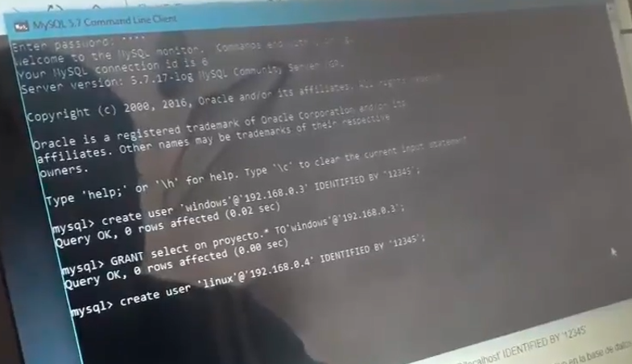
Después se crean los usuarios para las computadoras en la red junto con la IP que le asigno el módem

Slide 6
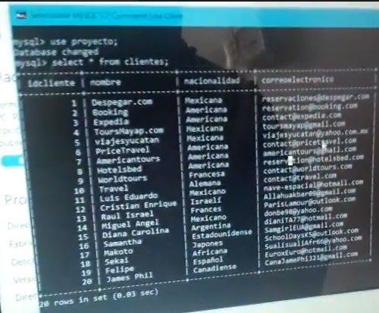
Como podemos ver en la imagen el objetivo de la práctica es que los tres equipos conectados a la misma red puedan acceder a la misma base de datos

Slide 7
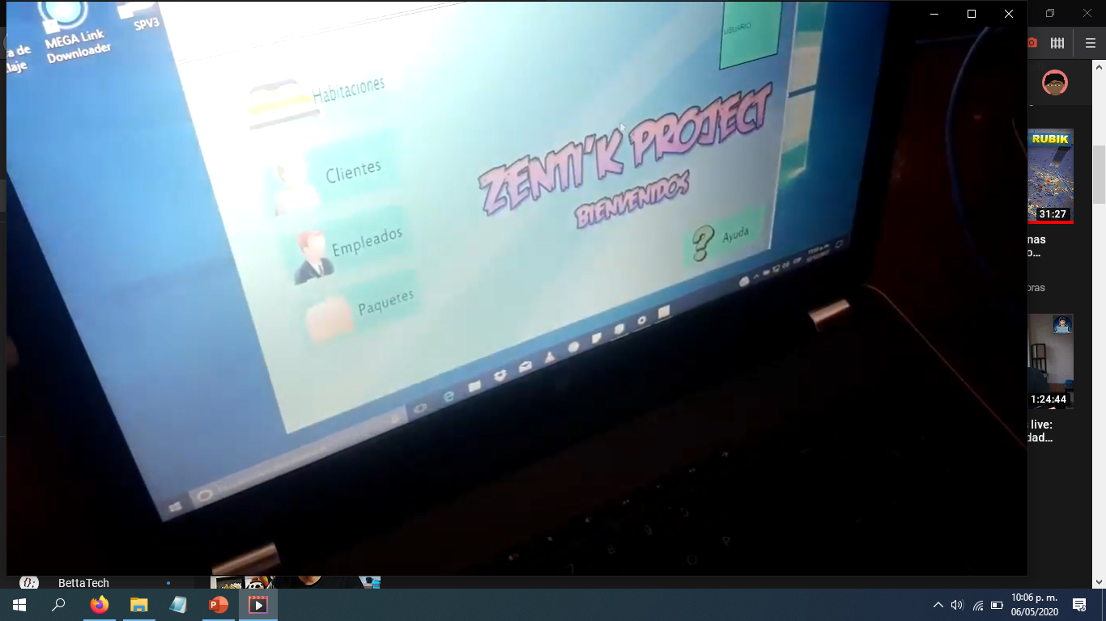
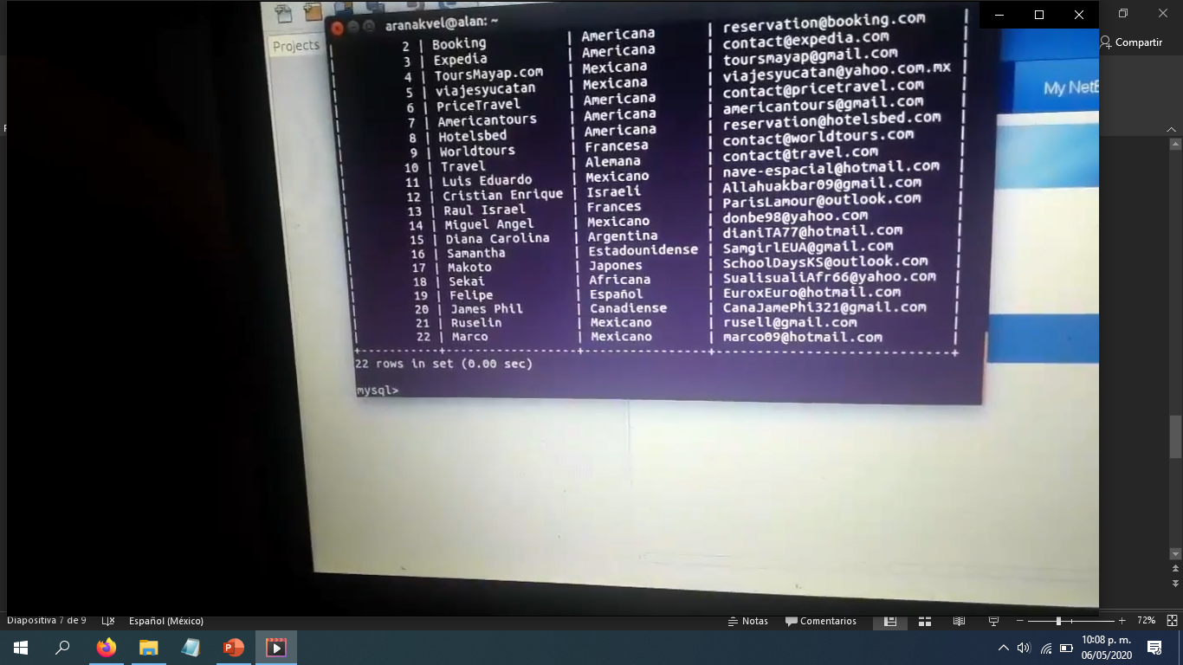
En la siguiente máquina se tiene un programa para poder manipular los datos. Se inserta un nuevo registro en la base de datos, se actualiza la base de datos en todas las computadoras y se puede observar que el registro que se ingresó se muestra en ellas.

Slide 8
Análisis vídeo 2
En el siguiente vídeo se muestra otro uso de la interoperabilidad entre 3 equipos con versiones distintas de sistemas operativos (Windows Server 2012, 2003, 2008).
Ahora el objetivo es compartir un videojuego llamado Age of Empires II.

Slide 9
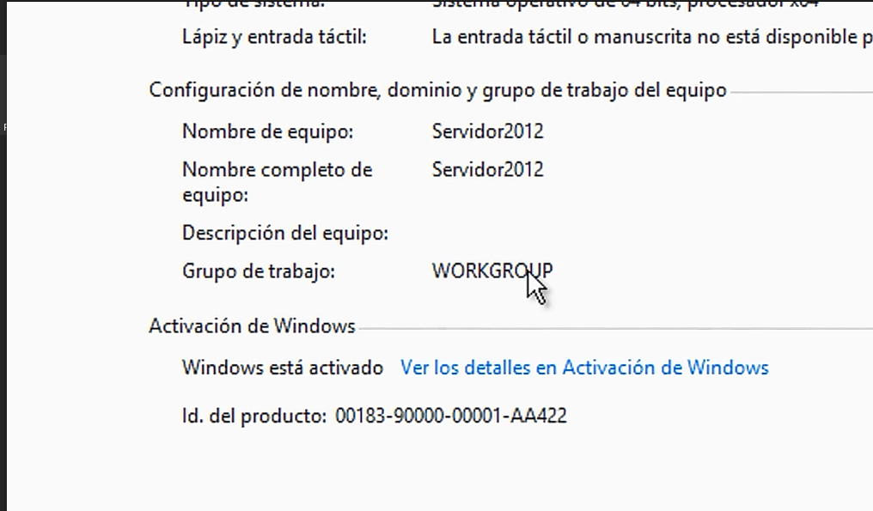
Como primer paso se dirigen a “Equipo”, dan clic derecho y “Propiedades”, y en una parte de la ventana se ve el nombre del “Grupo de trabajo”

Slide 10
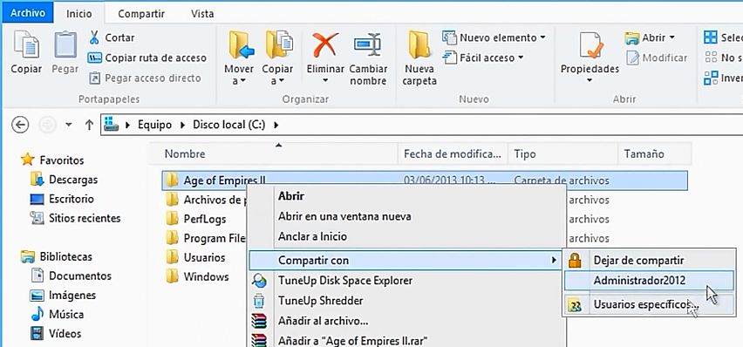
Lo siguiente que se hace es compartir la carpeta contenedora del juego. Esto se hace haciendo clic derecho en la carpeta, “Compartir con” > “Usuarios específicos...”

Slide 11
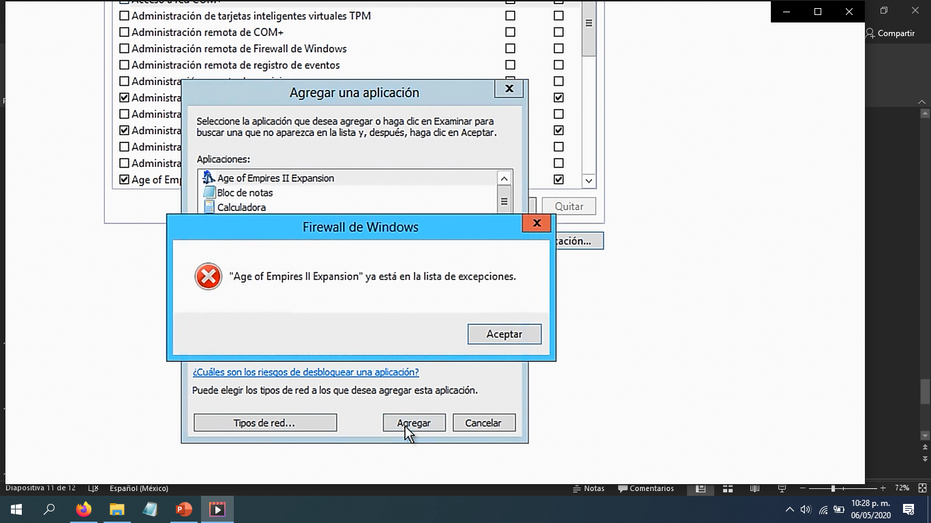
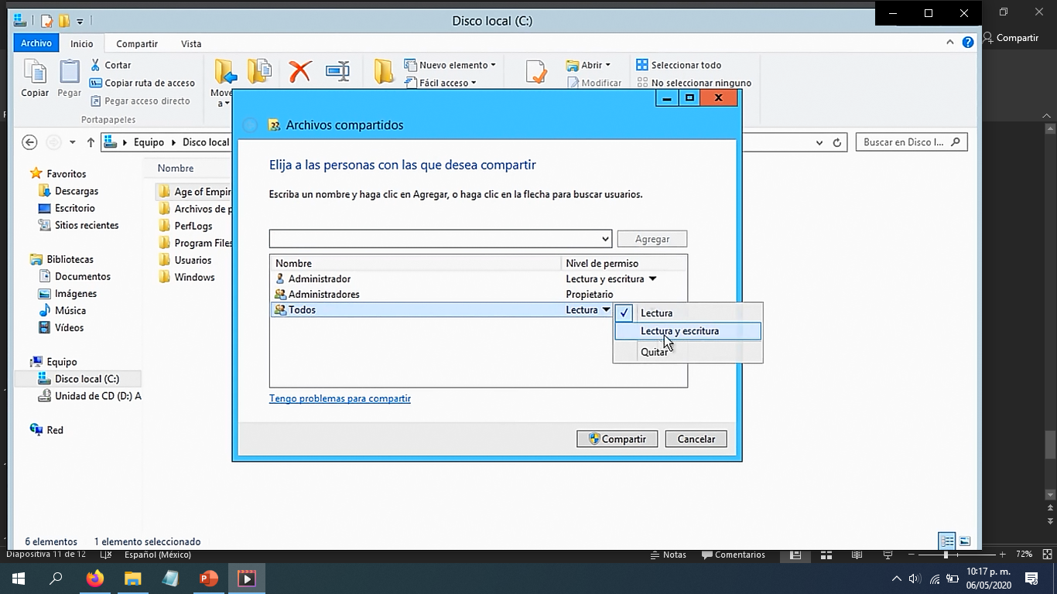
Dentro de la ventada se escribe el “Todos” y el nivel de permiso es de “Lectura y Escritura”, compartir y listo. Después ingresa al firewall para activarlo y permitir el programa.

Slide 12
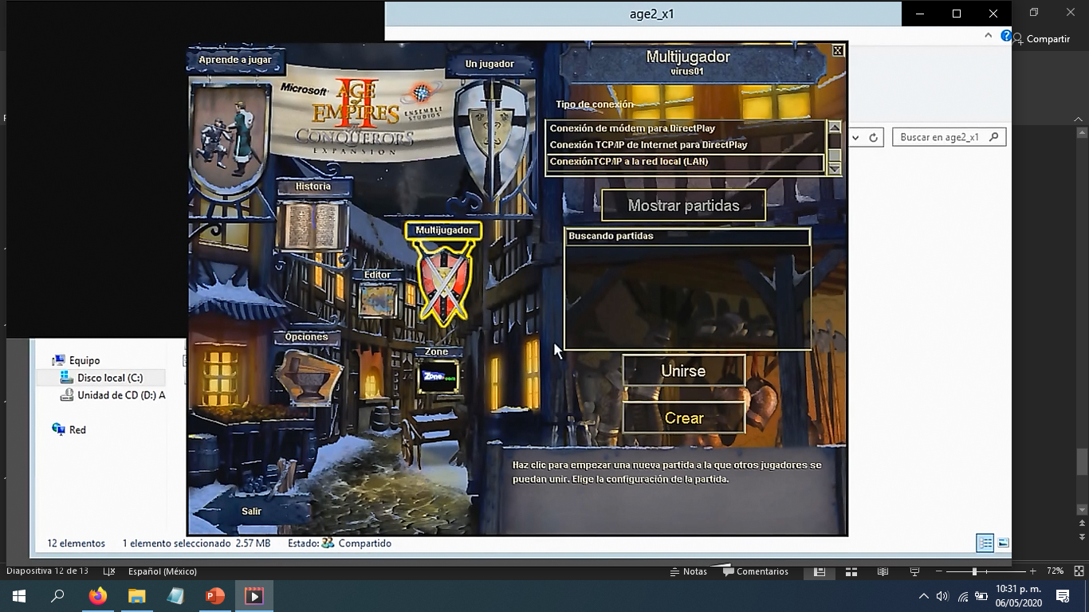
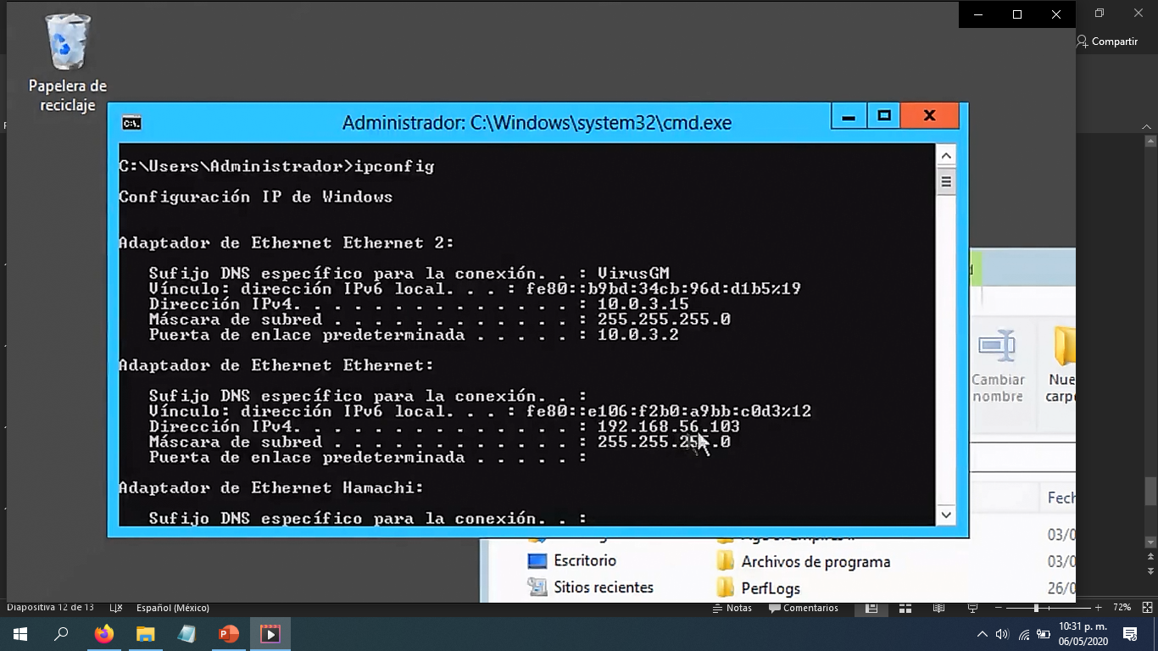
Para conectarlo con otro equipo primero se necesita la IP, la IP se saca del CMD con el comando ipconfig. Se ejecuta el juego y se crea una partida en LAN.

Slide 13
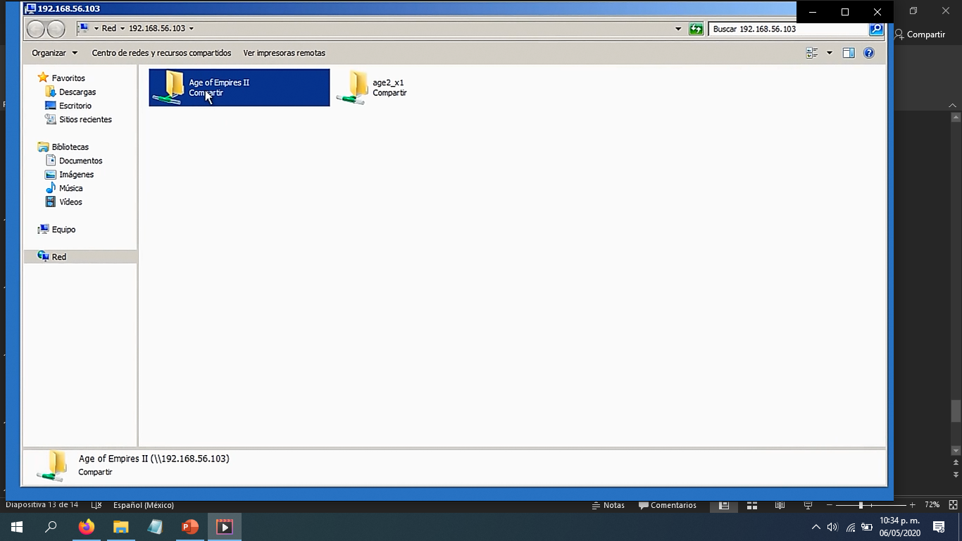
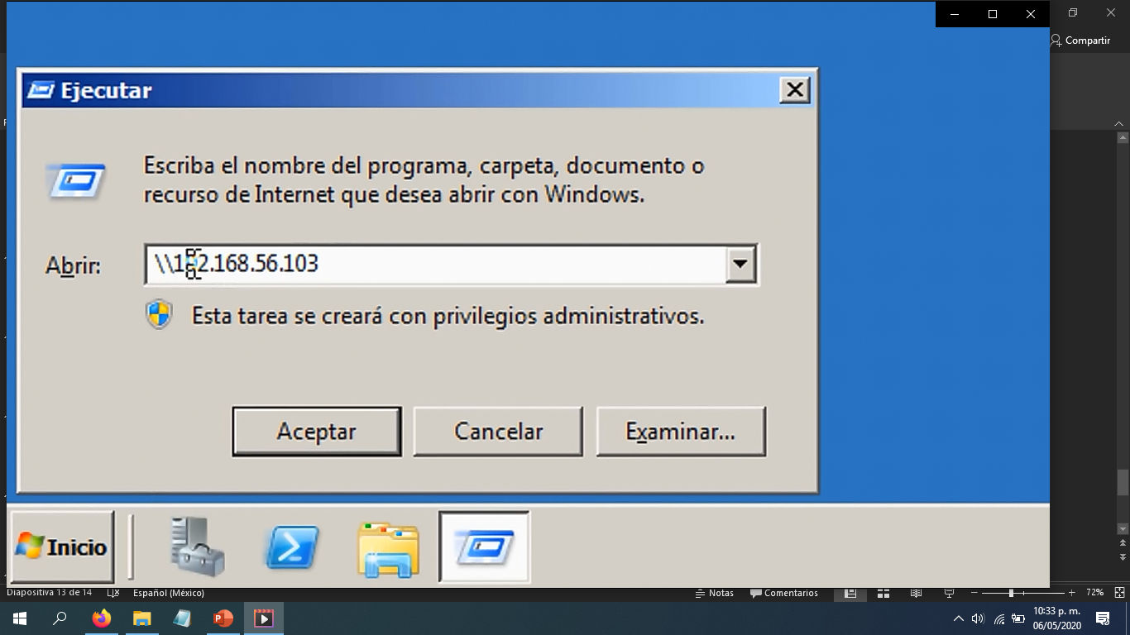
Ahora nos dirigimos a conectar el juego con otra computadora, para ello se ejecuta con Win – R: \\192.168.56.103 y se muestra una ventana con los recursos compartidos.

Slide 14
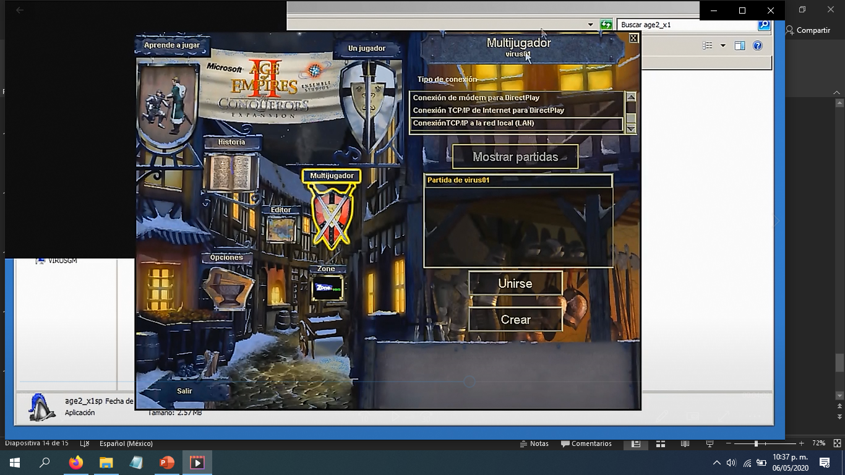
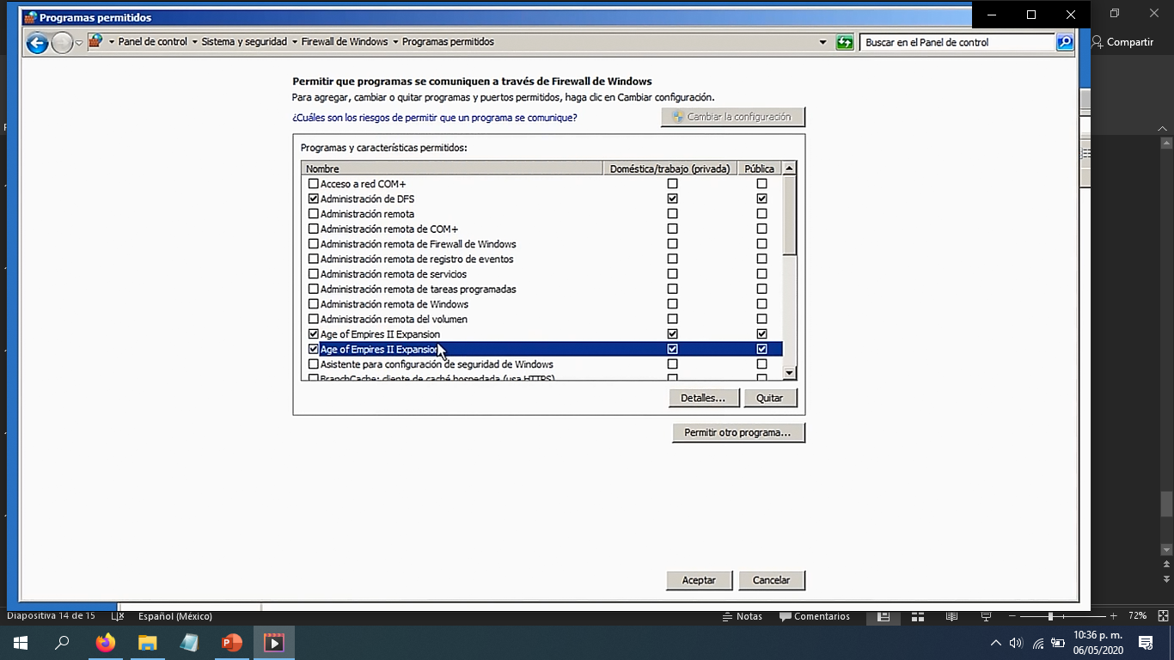
Después se copia la dirección donde está almacenado el juego y se copia. Se dirige al firewall y hace lo mismo que anteriormente. Se abre el juego, elegimos multijugador y automáticamente se busca una partida, y como se muestra, está la partida
creada

Slide 15
Conclusión
La interoperabilidad es una herramienta demasiado útil que, se le saca mucho partido a la hora de compartir archivos que estén dentro de tu misma red. También el que te ahorre espacio porque no tiene que estar el mismo archivo o programa en todas las computadoras es una gran ventaja.

